Slide 1

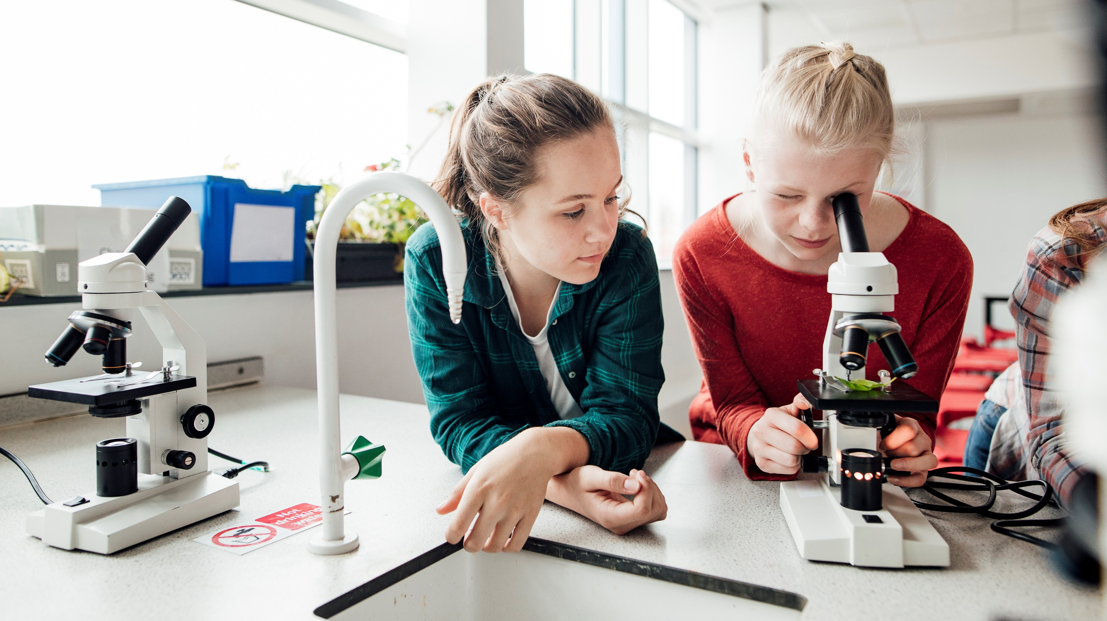
Ética ESPERANDO A QUE TODOS INGRESEN gracias por su espera

